Slide 1

第9章 彩色图像处理
9.1 色度学基础与颜色模型
9.2 颜色变换
9.3 平滑与锐化
9.4 彩色图像处理的应用

Slide 2
9.1 色度学基础与颜色模型
9.1.1 色度学基础
灰度图像的像素值是光强，即二维空间变量的函数f(x，y)。如果把灰度值看成是二维空间变量和光谱变量的函数f(x，y，λ)，则为多光谱图像，也就是通常所说的彩色图像。计算机显示一幅彩色图像时，每一个像素的颜色是通过三种基本颜色(红、绿、蓝)合成的，即利用了最常见的RGB颜色模型。要理解颜色模型，首先应了解人的视觉系统。

Slide 3
1． 三色原理
在人的视觉系统中存在着杆状细胞和锥状细胞两种感光细胞。杆状细胞为暗视器官，主要功能是辨别亮度信息；锥状细胞是明视器官，在照度足够高时起作用，其功能是分辨颜色。锥状细胞将电磁光谱的可见部分分为三个波段： 红、绿、蓝。由于这个原因，这三种颜色被称为三基色，图9-1表示了人类视觉系统三类锥状细胞的光谱敏感曲线。

Slide 4
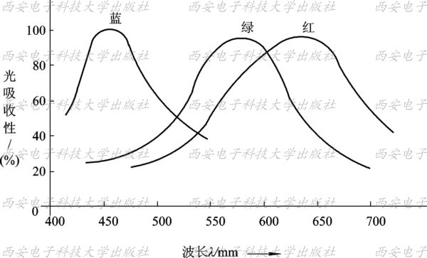
图9-1 人类感光细胞的敏感曲线

Slide 5
根据人眼的结构，所有颜色都可看做是三种基本颜色——红(Red，R)、绿(Green，G)和蓝(Blue，B)按照不同的比例组合而成的。国际照明委员会(CIE)早在1931年就规定三种基本色的波长分别为R:700 nm，G:546.1 nm，B:435.8 nm。
一幅彩色图像的像素值可看做是光强和波长的函数值f(x，y，λ)，但实际使用时，将其看做是一幅普通二维图像，且每个像素有红、绿、蓝三个灰度值会更直观些。

Slide 6
2． 颜色的三个属性
颜色是外界光刺激作用于人的视觉器官而产生的主观感觉。颜色分两大类： 非彩色和彩色。非彩色是指黑色、白色和介于这两者之间深浅不同的灰色，也称为无色系列。彩色是指除了非彩色以外的各种颜色。颜色有三个基本属性，分别是色调、饱和度、亮度。基于这三个基本属性，提出了一种重要的颜色模型HSI(Hue，Saturation，Intensity)。在HSI颜色模型部分，将详细介绍这三个基本属性。

Slide 7
9.1.2 颜色模型
为了科学地定量描述和使用颜色，人们提出了各种颜色模型。目前常用的颜色模型按用途可分为三类： 计算颜色模型、视觉颜色模型和工业颜色模型。
计算颜色模型用于进行有关颜色的理论研究。常见的RGB模型、CIE XYZ模型、Lab模型等均属于此类型。

Slide 8
视觉颜色模型是指与人眼对颜色感知的视觉模型相似的模型，它主要用于色彩的理解，常见的有HSI模型、HSV模型和HSL模型。
工业颜色模型侧重于实际应用，包括彩色显示系统、彩色传输系统及电视传输系统等。如印刷中用的CMYK模型、电视系统用的YUV模型、用于彩色图像压缩的YCbCr模型等。

Slide 9
1. RGB模型
RGB模型采用CIE规定的三基色构成表色系统。自然界的任一颜色都可通过这三种基色按不同比例混合而成。由于RGB模型将三基色同时加入以产生新的颜色，所以，它是一个加色系统。
设颜色传感器把数字图像上的一个像素编码成(R，G，B)，每个分量量化范围为 ［0，255］共256级。因此，RGB模型可以表示28×28×28=224=256×256×256=16 777 216≈1670万种颜色。这足以表示自然界的任一颜色，故又称其为24位真彩色。

Slide 10
一幅图像中的每一个像素点均被赋予不同的RGB值，便可以形成真彩色图像，如红色(255，0，0)、绿色(0，255，0)、蓝色(0，0，255)、青色(0，255，255)、品红(255，0，255)、黄色(255，255，0)、白色(255，255，255)、黑色(0，0，0)等，等比例混合三基色产生的是灰色。
RGB颜色模型可用一个三维空间中的单位立方体来表示，如图9-2所示。

Slide 11
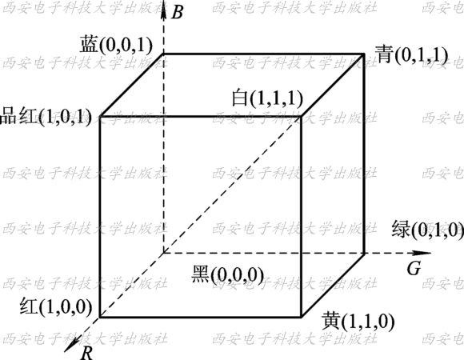
图9-2 RGB颜色模型单位立方体

Slide 12
在RGB立方体中，所有数据都进行了标准化，其取值范围为［0，1］。原点所对应的颜色为黑色，它的三个分量值都为零。距离原点最远的顶点对应的颜色为白色，它的三个分量值都为1。从黑到白的灰色分布在这两个点的连线上，该线称为灰色线。立方体内其余各点对应不同的颜色。彩色立方体中有三个角对应于三基色红、绿、蓝，剩下的三个角对应于三基色的补色，即青色(蓝绿色)、品红(紫色)、黄色。

Slide 13
RGB模型与显示器等设备有着很好的对应关系，RGB显示器中，有三种荧光粉能够分别发射出红、绿、蓝三种颜色，三个相邻的荧光点构成了一个像素，这些荧光点受到三束强度分别为c₁、c₂、c₃的电子束的轰击，会发出不同的亮度，通过物理上的叠加或混合，便可显示出相应的颜色。

Slide 14

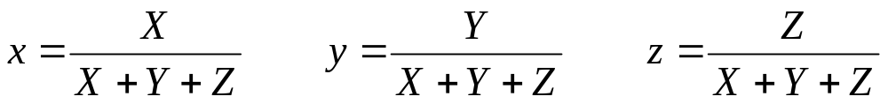
2． CIE XYZ模型
采用RGB模型表示各种不同颜色时，存在有负值表示颜色。为此，CIE1931年制定了XYZ模型，其中，X、Y、Z分别表示三种标准原色。对于可见光中的任一种颜色F，可以找到一组权值使：
(9-1)
式中： x、y、z称为标准计色系统下的色度坐标，可表示为
(9-2)
显然，x＋y＋z≡1。

Slide 15
x、y、z中，只有两个是相互独立的，因此，表示某种颜色只需两个坐标即可。据此，CIE制定了如图9-3所示的色度图，图中横轴代表标准红色分量x，纵轴代表标准绿色分量y，标准蓝色分量z=1－(x＋y)。

Slide 16
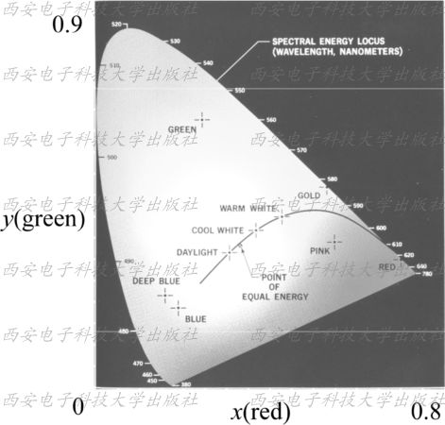
图9-3 CIE XYZ色度图

Slide 17
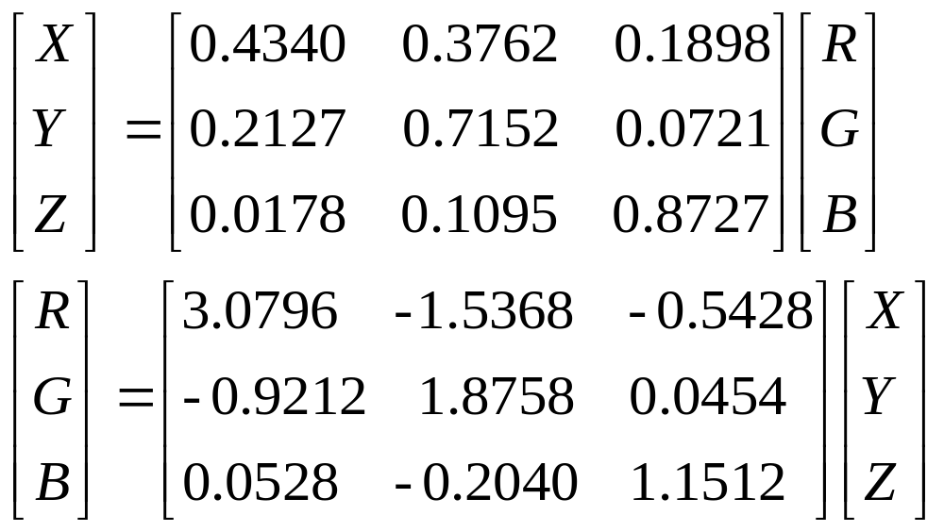
CIE XYZ模型与RGB模型之间可以相互转换，其转换公式为
(9-3)

Slide 18
3. Lab颜色模型
Lab颜色模型是CIE于1976年制定的等色空间。Lab颜色由亮度或光亮度分量L和a、b两个色度分量组成。其中，a在正向的数值越大表示越红，在负向的数值越大则表示越绿；b在正向的数值越大表示越黄，在负向的数值越大表示越蓝。Lab颜色与设备无关，无论使用何种设备(如显示器、打印机、计算机或扫描仪)创建或输出图像，这种模型都能生成一致的颜色。Lab模型与XYZ模型的转换公式为

Slide 19
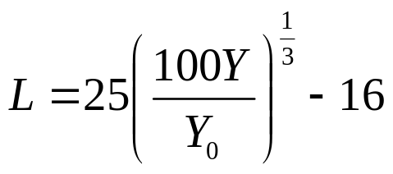
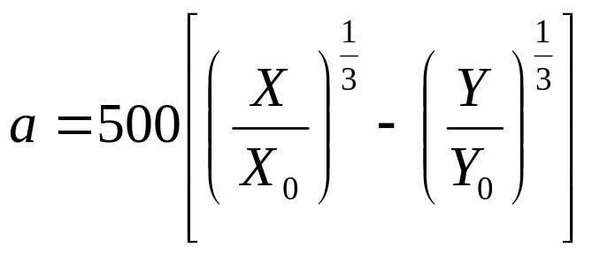
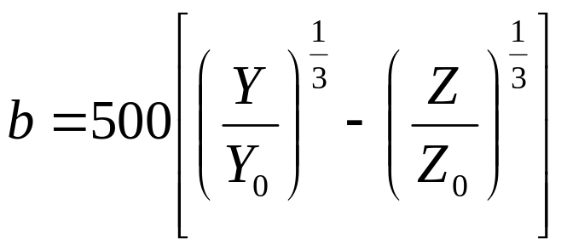
(9-4)
式中： X₀、Y₀、Z₀为标准白色对应的X、Y、Z值。

Slide 20
4. HSI颜色模型
HSI模型是美国色彩学家孟塞尔(H.A.Munseu)于1915年提出的，它反映了人的视觉系统感知彩色的方式，以色调、饱和度和强度三种基本特征量来感知颜色。
色调H(Hue)： 与光波的波长有关，它表示人的感官对不同颜色的感受，如红色、绿色、蓝色等，它也可表示一定范围的颜色，如暖色、冷色等。
饱和度S(Saturation)： 表示颜色的纯度，纯光谱色是完全饱和的，加入白光会稀释饱和度。饱和度越大，颜色看起来就会越鲜艳，反之亦然。

Slide 21
强度I(Intensity)： 对应成像亮度和图像灰度，是颜色的明亮程度。
HSI模型的建立基于两个重要的事实： ① I分量与图像的彩色信息无关；② H和S分量与人感受颜色的方式是紧密相联的。这些特点使得HSI模型非常适合彩色特性检测与分析。
若将RGB单位立方体沿主对角线进行投影，可得到图9-4(a)所示的六边形，这样，原来沿主对角线的灰色都投影到中心白色点，而红色点(1，0，0)则位于右边的角上，绿色点(0，1，0)位于左上角，蓝色点(0，0，1) 则位于左下角。

Slide 22
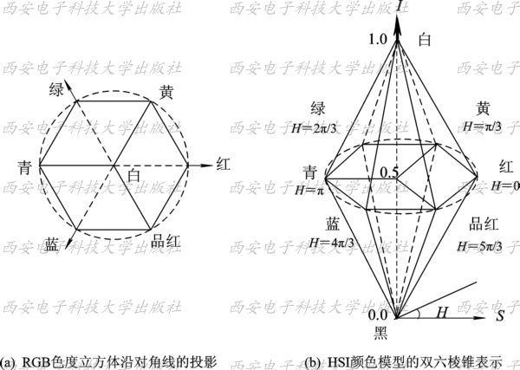
图9-4 HSI颜色模型

Slide 23
图9-4(b)是HSI颜色模型的双六棱锥表示，I是强度轴，色调H的角度范围为［0，2π］，其中，纯红色的角度为0，纯绿色的角度为2π/3，纯蓝色的角度为4π/3。饱和度S是颜色空间任一点距I轴的距离。当然，若用圆表示RGB模型的投影，则HSI色度空间为双圆锥3D表示。

Slide 24
注意： 当强度I=0时，色调H、饱和度S无定义；当S=0时，色调H无定义。
HSI模型也可用圆柱来表示，如图9-5所示。若将其展开，并按图9-6进行定义，可得到HSI调色板。

Slide 25
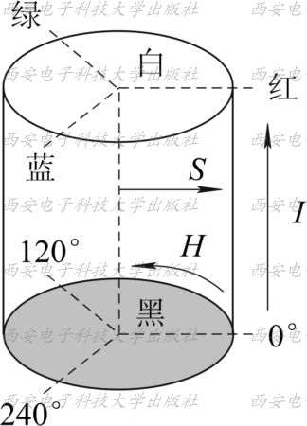
图9-5 圆柱HSI模型

Slide 26
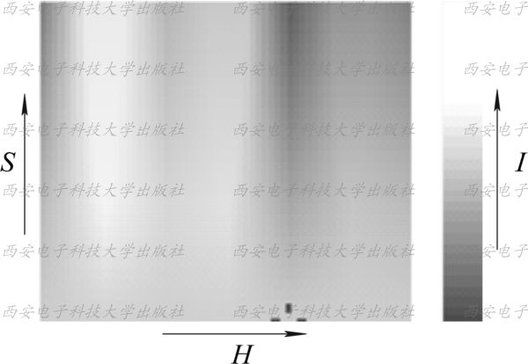
图9-6 HSI调色板

Slide 27
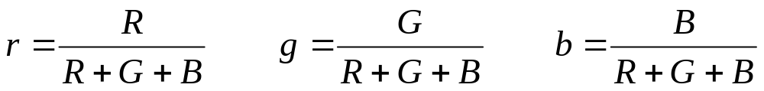
HSI模型与RGB模型之间可按下述方法相互转换。
(1) RGB转换到HSI。首先，对取值范围为［0，255］的R、G、B值按式(9-5)进行归一化处理，得到3个［0，
1］范围内的r、g、b值：
(9-5)

Slide 28
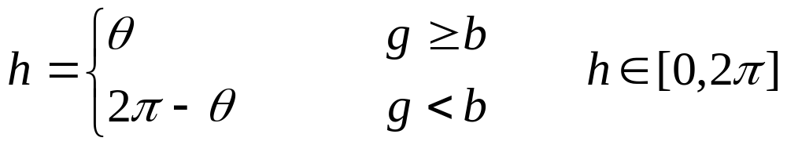
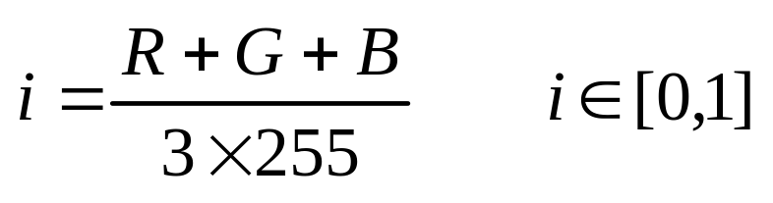
则对应HSI模型中的H、S、I分量的计算公式为
(9-6)
(9-7)
(9-8)

Slide 29
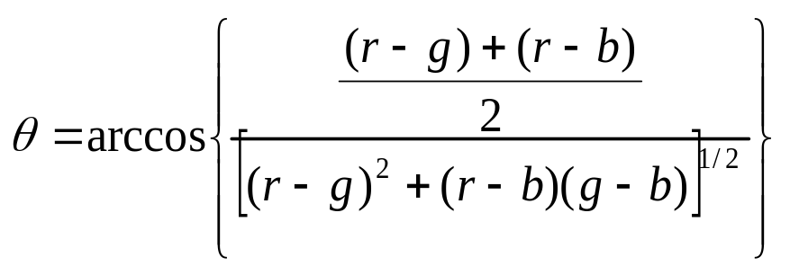
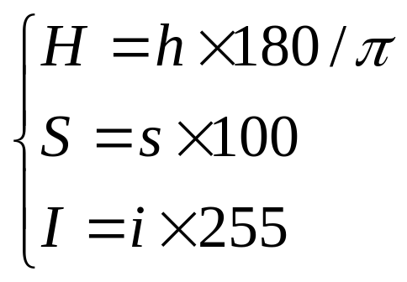
式中
由式(9-6)～(9-8)计算出的h值的范围为［0，2π］，s值的范围为［0，1］，i值的范围为［0，1］ ，为便于理解，常将其转换为［0°，360°］，［0，100］，［0，255］：
(9-9)

Slide 30
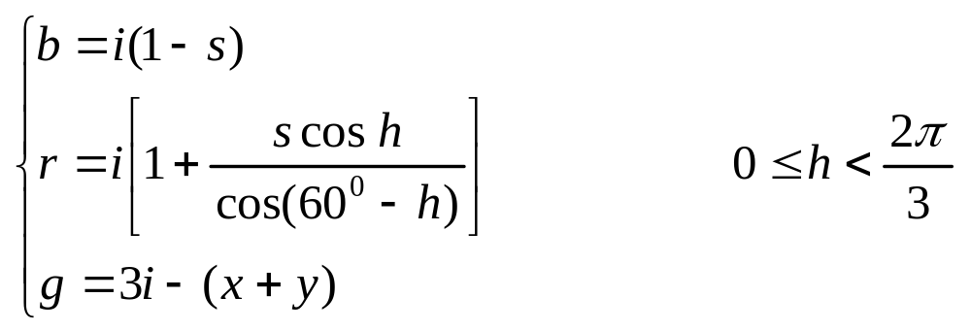
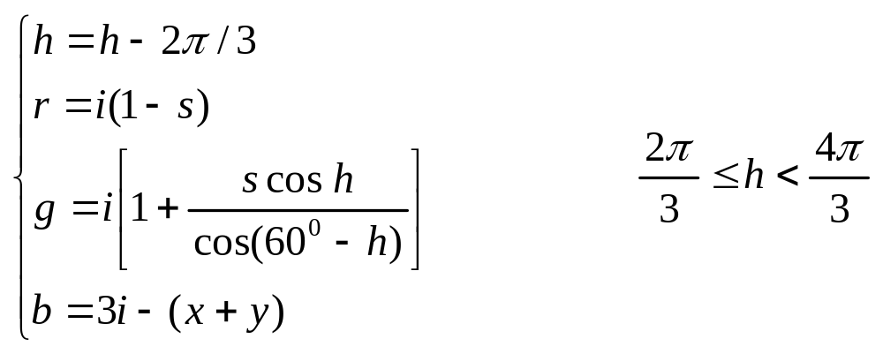
(2) HSI转换到RGB。利用h、s、i将HSI转换为RGB的公式为
(9-10)
(9-11)

Slide 31
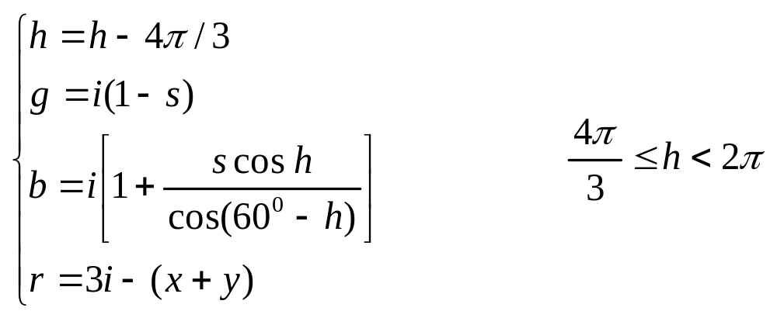
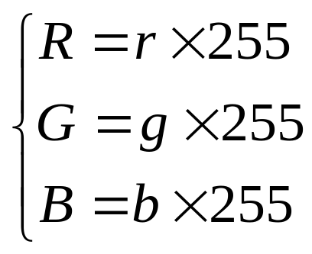
(9-12)
由式(9-10)～(9-12)计算出的r、g、b值的范围为
［0，1］，为便于理解与显示，常将其转换为［0，255］：
(9-13)

Slide 32



例如，有一像素的颜色为(100，150，200)，求其对应H、S、I值的步骤如下。
(1) 归一化处理：

Slide 33
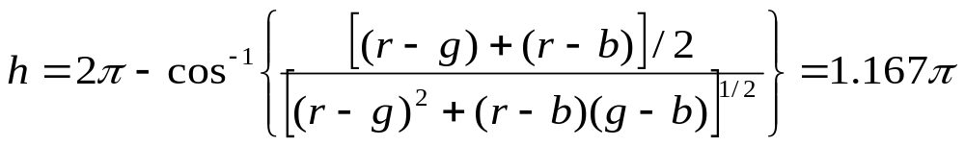
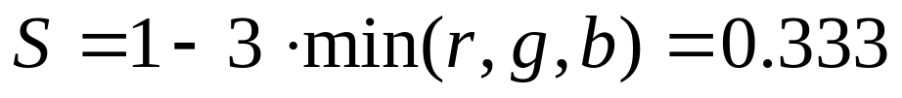
(2) 用式(9-6)计算h，由于b>g，故
(3) 计算s：

Slide 34
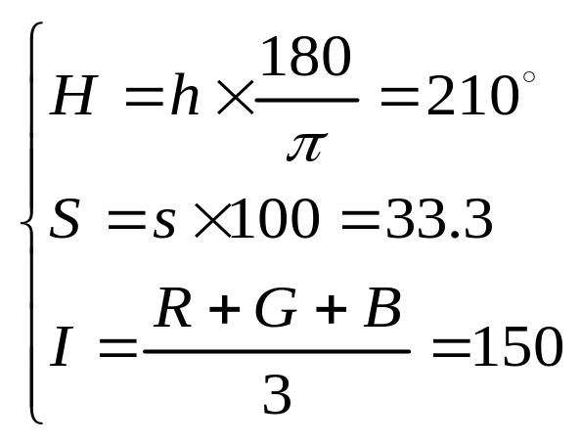
(4) 计算H，S，I：
再如，若一像素的颜色为(210°，33.3，150)，分别求其对应R、G、B值，步骤如下。

Slide 35
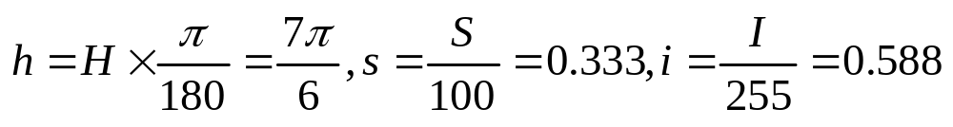
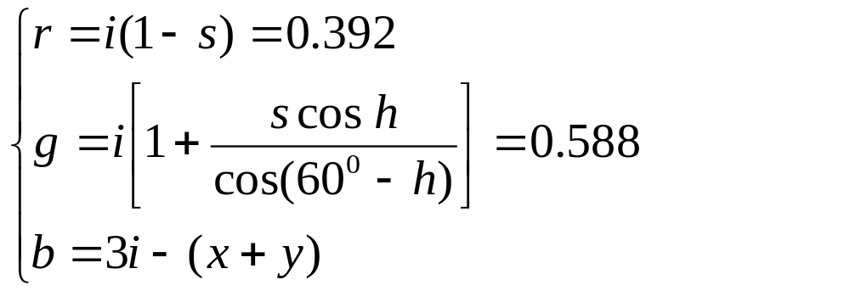
(1) 计算h、s、i：
(2) 由于h∈［2π/3，4π/3)：

Slide 36
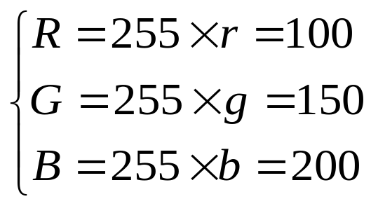
(3) 计算R、G、B：
与HSI相似的颜色模型还有HSV模型和HLS模型。HSV和HLS模型中的H、S与HSI模型中的H、S含义相同，V、L含义与I基本一致。但应注意，HSV模型和HLS模型与RGB
模型的转换方式与HSI不同，在此不再讨论，请参阅本书所附光盘中的代码。
不同应用系统采用的HSI、HSV、HLS模型不完全一样，表9-1是这三种模型在常见系统中的应用。

Slide 37
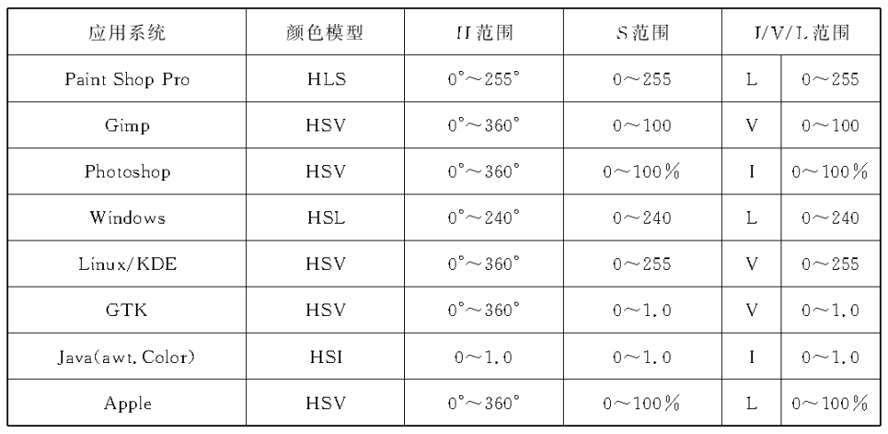
表9-1 HSI、HSV、HLS模型在常见系统中的应用

Slide 38
5. CMY颜色模型
CMY模型也是一种常用的表示颜色的方式。印刷工业常采用CMY色彩系统，它是通过颜色相减来产生其它颜色的，所以，称这种方式为减色合成法(Subtractive Color Synthesis)。
CMY模式的原色为青色(Cyan)、品红色(Magenta)、黄色(Yellow)。青色、品红色、黄色是该表色系统的三基色，它们分别对应三种墨水。青色吸收红光，品红色吸收绿光，黄色吸收蓝光，印刷好的图像被白光照射时会产生合适的反射，从而形成不同的色彩。部分颜色的CMY编码为： 白色(0，0，0)，因为白色光不会被吸收；黑色(255，255，255)，因为白光的所有成分都会被吸收；黄色(0，0，255)，因为入射白光中的蓝色成分容易被墨水吸收，从而留下了红色和绿色成分，使人感觉到黄色。

Slide 39
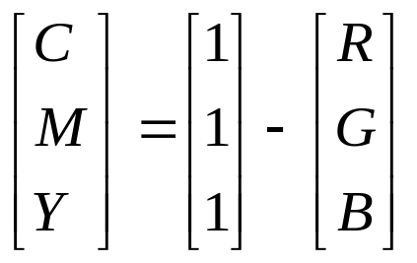
CMY与RGB的转换关系为
(9-14)
式中： C、M、Y，R、G、B都归一化到［0，1］范围。
在实际应用中，由于黑色(Black)用量较大，印刷中往往直接用黑色墨水来产生黑色，从而节约青色、品红色、黄色三种墨水的用量。因此，常常用CMYK来表示CMY模型。

Slide 40
6. YUV电视信号彩色坐标系统
彩色电视信号传输时，将RGB改组成亮度信号和色度信号。PAL制式将RGB三色信号改组成YUV信号，其中，Y信号表示亮度，U、V信号表示色差。

Slide 41
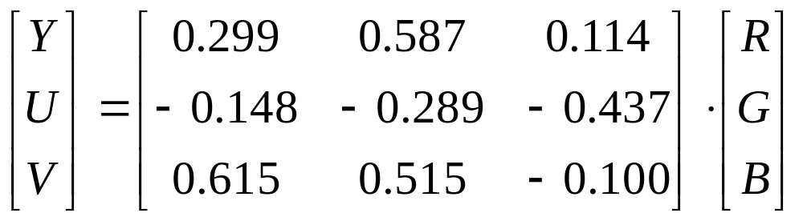
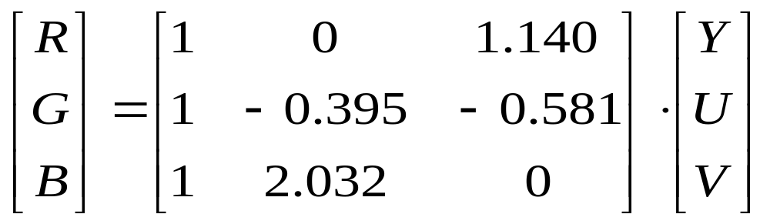
RGB与YUV之间的对应关系如下：
(9-15)
(9-16)

Slide 42
7. YCbCr模型
YCbCr模型充分考虑人眼的视觉特性，以降低彩色数字图像存储量，是一种适合于彩色图像压缩的模型。
YCbCr模型与YUV模型一样，由亮度Y、色差Cb、色差Cr构成。与YUV模型不同的是，在构造色差信号时，充分考虑了R、G、B三个分量在视觉感受中的不同重要性。

Slide 43
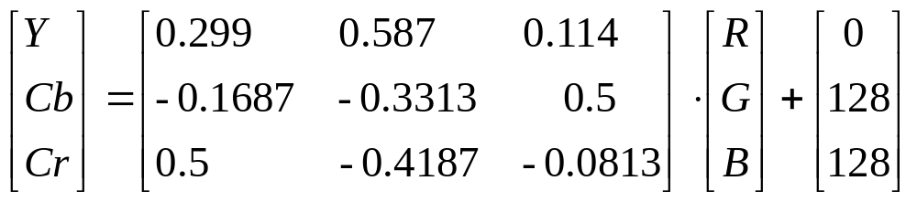
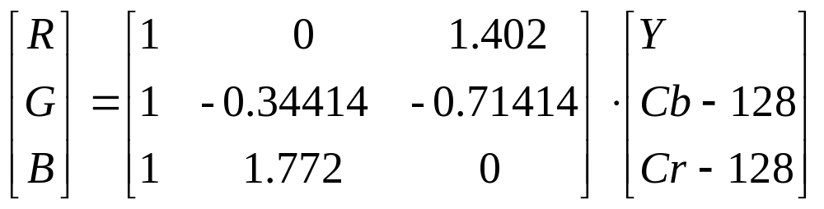
YCbCr与RGB之间的对应关系如下：
(9-17)
(9-18)

Slide 44
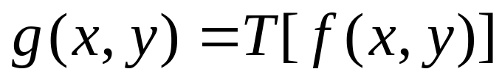
9.2 颜色变换
9.2.1 基本变换
颜色变换模型为
(9-19)
式中： f(x，y)是彩色输入图像；g(x，y)是变换或处理后的彩色图像；T是在空间域上对f的操作。这里，像素值是从彩色空间选择的3元组或4元组。

Slide 45
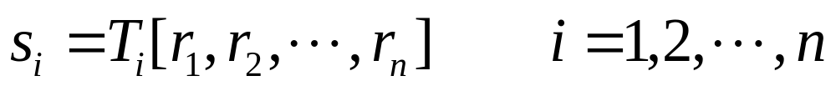
颜色变换关系可用下式表示：
(9-20)
式中： r_{i}、s_{i}为f(x，y)和g(x，y)在图像中任一点的彩色分量值；{T₁，T₂，…，T_{n}}为变换函数集。n的值由颜色模型而定，若选择RGB模型，则n=3；r₁、r₂、r₃分别表示输入图像的红、绿、蓝分量；选择CMYK模型，则n=4。

Slide 46
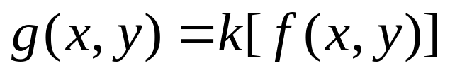
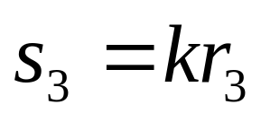
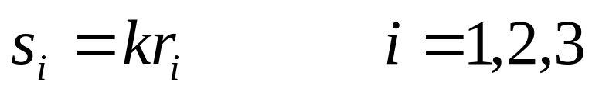
例如，要改进图像的亮度，可使用：
(9-21)
式中： k为改进亮度的常数，0<k<1。
在HSI模型中，其变换为
(9-22)
在RGB模型中，其变换为
(9-23)

Slide 47
式(9-22)和式(9-23)中定义的每一变换，仅依赖于其彩色模型中的一个分量。例如，红色的输出分量S在式(9-23)中独立于绿色和蓝色输入分量。这类变换是最简单和最常用的彩色处理工具，并可以每个彩色分量为基础进行。但有些变换函数会依赖所有的输入图像分量，因此，不能以单独彩色分量为基础进行变换。
理论上，式(9-20)可用于任何颜色模型，然而，某一特定变换对特定的颜色模型会比较适用。如图9-7所示直方图均衡化处理效果，若采用HSI模型，通过对I进行处理，其结
果正常，而若采用RGB模型分别对三通道进行处理，则会产生颜色畸变(偏色)现象(见本书所附光盘)。

Slide 48
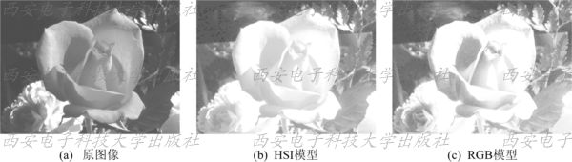
图9-7 彩色图像直方图均衡化处理效果

Slide 49
9.2.2 彩色切片
彩色切片是指通过识别图像中感兴趣的颜色，然后将其作为一个整体从图像中分离出来。图9-8(a)图像中包含了不同颜色的区域，利用彩色切片技术可将黄色区域分离出来，如图9-8(b)所示，其余部分均被设置成灰色。

Slide 50
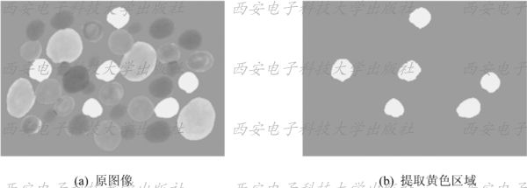
图9-8 彩色切片效果

Slide 51
彩色切片类似于伪彩色处理中的灰度分层法。由于一个彩色像素具有n维参量，每个像素变换后的彩色分量是所有n个原始像素彩色分量的函数，故彩色变换函数比灰度变换函数要复杂得多。对一幅彩色图像分层最简单的方法，是把感兴趣区域以外的区域变换为不突出的颜色(如背景色)。

Slide 52
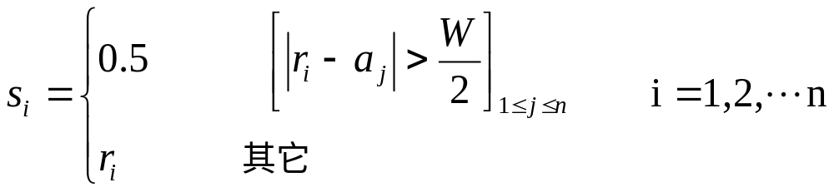
如果感兴趣的颜色由宽为W，中心在平均值点，且由分量(a₁，a₂，…，a_{n})构成的立方体(或超立方体，n>3)所包围，则完成彩色切片的变换函数为
(9-24)
式(9-24)使立方体范围内的颜色保持为指定的颜色，从而突出了感兴趣的颜色。

Slide 53
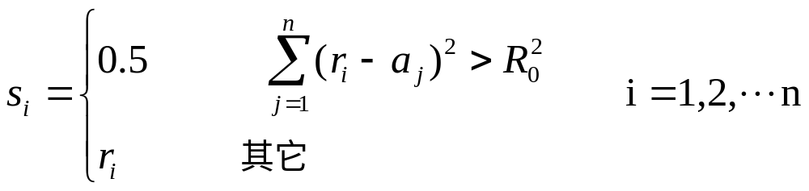
当然，也可用球体实现彩色切片变换：
(9-25)
式(9-25)中，颜色范围由半径为R₀的球体(或超球体，n>3)所包围。
图9-8(b)就是采用式(9-24)处理得到的效果。

Slide 54
9.2.3 直方图处理
在数字图像处理中，直方图是最简单且最有效的工具，通过直方图均衡化、归一化等处理，可对图像质量进行调整。对彩色图像而言，直方图仍为一种有力的处理工具。
彩色直方图h定义为
(9-26)
式中： A、B、C为颜色通道(R、G、B，H、S、I等)；N为图像的总像素数；P为概率；r₁、r₂、r₃为颜色值。将图像中的颜色进行量化后，然后统计每种颜色出现的个数，便可得到彩色直方图。

Slide 55
若直接用式(9-26)获取图像直方图，则计算量非常大。例如，RGB模型每通道量化为8位，共有16 777 216种颜色，因此，要分别统计16 777 216种颜色在图像中出现的次数。实际应用中常采用如下几种方法实现彩色直方图的简化。

Slide 56
1. 分通道彩色直方图
首先对彩色图像执行通道分离操作，然后，对每个颜色通道进行直方图统计，获得各通道的直方图。图9-9是图9-7(a)的R、G、B三通道直方图。
利用分通道直方图，可以分析每个颜色分量在图像中的分布情况，从而完成对图像的进一步处理。

Slide 57
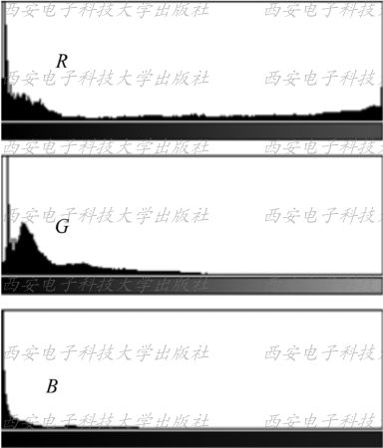
图9-9 分通道彩色直方图

Slide 58
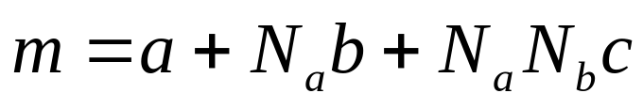

2. 单变量彩色直方图
由于图像中的颜色数是有限的，因此可将式(9-26)中的多通道直方图转换为单变量直方图，转换公式为
(9-27)
式中： N_{a}、N_{b}分别为具有A、B分量的像素数。
单变量彩色直方图定义为
(9-28)

Slide 59
3. 近似彩色直方图
对于RGB模型，创建彩色直方图的另一种简化方法是分别取R、G、B颜色通道的高两位拼成一个值，用该值代表一种颜色，统计其在图像中出现的次数，便可得到彩色图像的近似直方图。
该简化方法中，直方图的级别只有2⁶=64级，大大简化了直方图的创建过程及处理过程。
第4章所讨论的灰度直方图处理方法，如直方图拉伸、直方图均衡化等操作几乎不用作任何变动就可用于彩色直方图处理。当然，彩色直方图更多的是用于图像检索中。

Slide 60
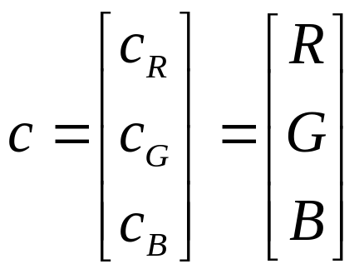
9.3 平滑与锐化
9.3.1 彩色图像平滑
灰度图像的平滑是通过Box模板操作来实现的，可以将其推广到彩色图像平滑中。在RGB模型中，每个像素有三个颜色分量，可以用一个在RGB坐标系中的向量来描述。记c为RGB坐标系中任一向量，则
(9-29)

Slide 61
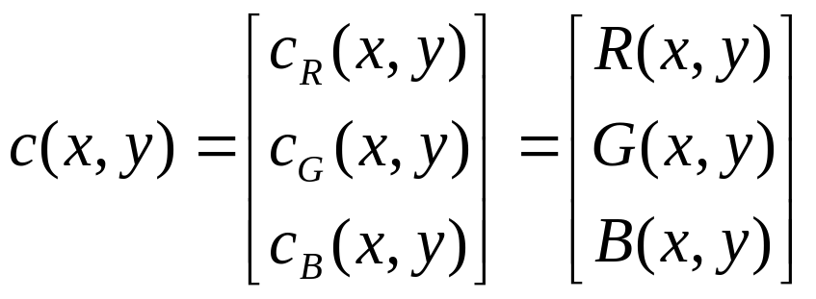
由数字图像的定义可知，向量c是像素位置(x，y)的函数，则
(9-30)
式中： x=0，1，2，…，M-1；y=0，1，2，…，N-1。对于一个M×N的图像而言，有MN个这样的向量。

Slide 62
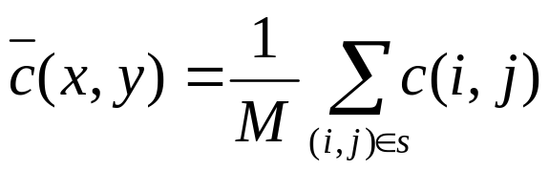
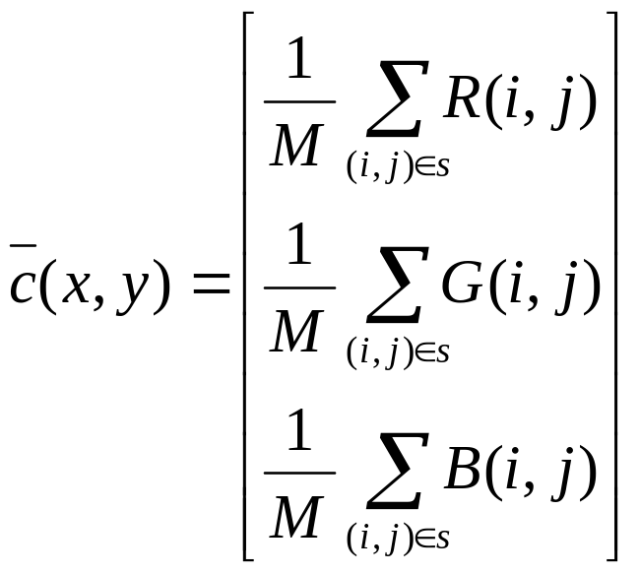
利用Box模板对彩色图像进行平滑可用下式表示：
(9-31a)
即
(9-31b)
式中： S是以(x，y)为中心的邻域的集合；M为S内的像素点数。

Slide 63
由此可知，用Box模板可在独立的分量上进行平滑操作。图9-10是对图9-7(a)用25×25的Box模板进行平滑的结果。
注意，若不同通道采用不同模板进行平滑，则会发生颜色畸变，如对R、B通道采用25×25 Box模板进行平滑，而对G通道采用25×25方差为0.5的Gaussian模板进行平滑，则得到如图9-11所示的结果，可以看出，花瓣边缘存在有颜色畸变(见本书所附光盘)。

Slide 64
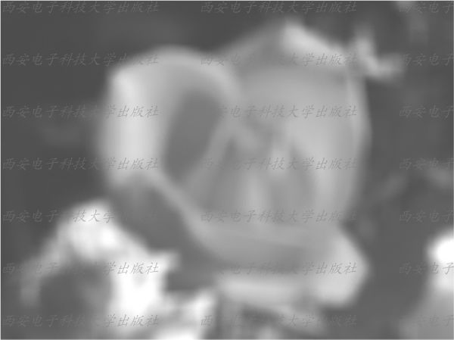
图9-10 彩色图像Box模板平滑

Slide 65
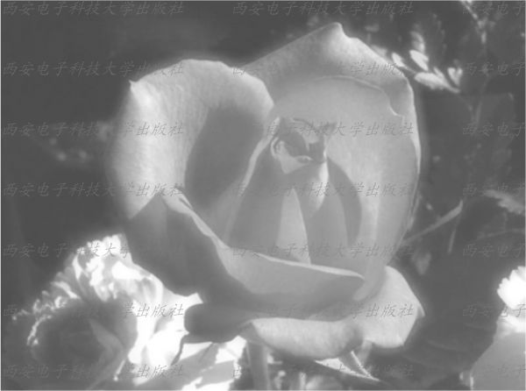
图9-11 彩色图像平滑中的颜色畸变

Slide 66
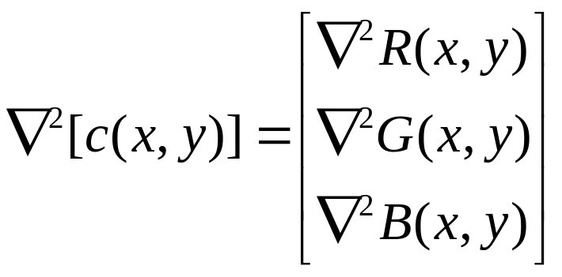
9.3.2 彩色图像锐化
RGB图像的锐化与平滑操作步骤相同，但使用的是锐化模板。Laplacian模板向量计算公式为
(9-32)
对图9-7(a)采用图9-12(a)所示的锐化模板进行锐化，处理的结果如图9-12(b)所示。

Slide 67

图9-12 彩色图像锐化

Slide 68

9.4 彩色图像处理的应用
9.4.1 去红眼
用照相机拍摄人像时，有时会出现红眼现象。因为在光线较暗的环境中拍摄时，闪光灯闪光会使人眼瞳孔瞬时放大，视网膜上的血管被反射到底片上，从而产生红眼现象。
去红眼技术常用的颜色模型有： RGB模型、CIE Lab模型、HSI模型。在此，采用HSI模型进行处理。统计资料表明，人像中的红眼有如下特征：
(9-33)

Slide 69
由式(9-33)得出如下去红眼算法：
(1) 确定眼部区域R_{eye}；
(2) 对R_{eye}中的每一像素，将其由RGB模型转换为HSI模型；
(3) 将满足式(9-33)的像素的饱和度s置为0，即变成灰色；
(4) 重复执行(2)～(3)，直到处理完R_{eye}中的所有像素。
图9-13是采用该算法进行处理的结果(参见本书所附光盘)。

Slide 70

图9-13 去红眼处理

Slide 71
9.4.2 肤色检测
肤色检测技术在基于内容的图像检索、身份鉴定和确认、人机交互操作等方面有着广泛的应用。
根据肤色特征，利用肤色模型，将肤色在色度空间进行聚类分析，便可完成肤色检测。常用的肤色检测模型有： 高斯模型、混合高斯模型和直方图模型。色度空间可用常见的RGB、CIE Lab、HSI、YCbCr等模型。由于皮肤颜色受种族、光照强度、光源颜色等环境因素影响较大，因此，选择合适的色度空间是非常重要的。

Slide 72



这里，简要说明用2D Gaussian模型G(m，V²)，在YCbCr色度空间对肤色检测的过程。2D Gaussian模型G(m，V²)定义为
(9-34)
式中： 、 为Cr、Cb的平均值；V为协方差矩阵；σ为方差。

Slide 73
基于式(9-34)所示模型的肤色检测算法如下：
(1) 根据肤色模型，将一幅彩色图像转变为灰度图像，像素的灰度值对应于该点属于皮肤区域的概率；
(2) 选取合适的阈值，将灰度图像转换为二值图像，其中0、1分别表示非皮肤区域和皮肤区域；
(3) 以该二值图像作模板，在原图像中检测肤色区域。
图9-14是采用该算法进行肤色检测的结果。

Slide 74

图9-14 肤色检测

Slide 75
习 题
1. 打开一幅RGB彩色图像，利用图像处理软件或通过编程，将绿色和蓝色通道进行互换，观察通道互换后的效果，并对结果进行说明。若将所有蓝色值加倍，结果又将如何？
2. 有一RGB值为(200，50，120)的颜色，分别计算其HSI模型、YCbCr模型的转换结果。
3. 从点(r，g，b)作一垂直于RGB立方体主对角线的平面，利用解析几何方法完成RGB模型到HSI模型的转换公式的推导。

Slide 76
4． 任选一灰度图像灰度变换的方法，将其应用于彩色图像处理中，分别用RGB模型和HSI模型进行处理，观察并分析处理结果。
5. 用其它算法，编程实现人像中去红眼过程。
6. 用其它算法，编程实现肤色检测过程。
7. 彩色图像处理的另一重要应用是进行彩色图像的彩色平衡处理，有白平衡法、最大颜色值平衡法等。请查阅相关资料，分析其算法及实现过程。

